Slide 1
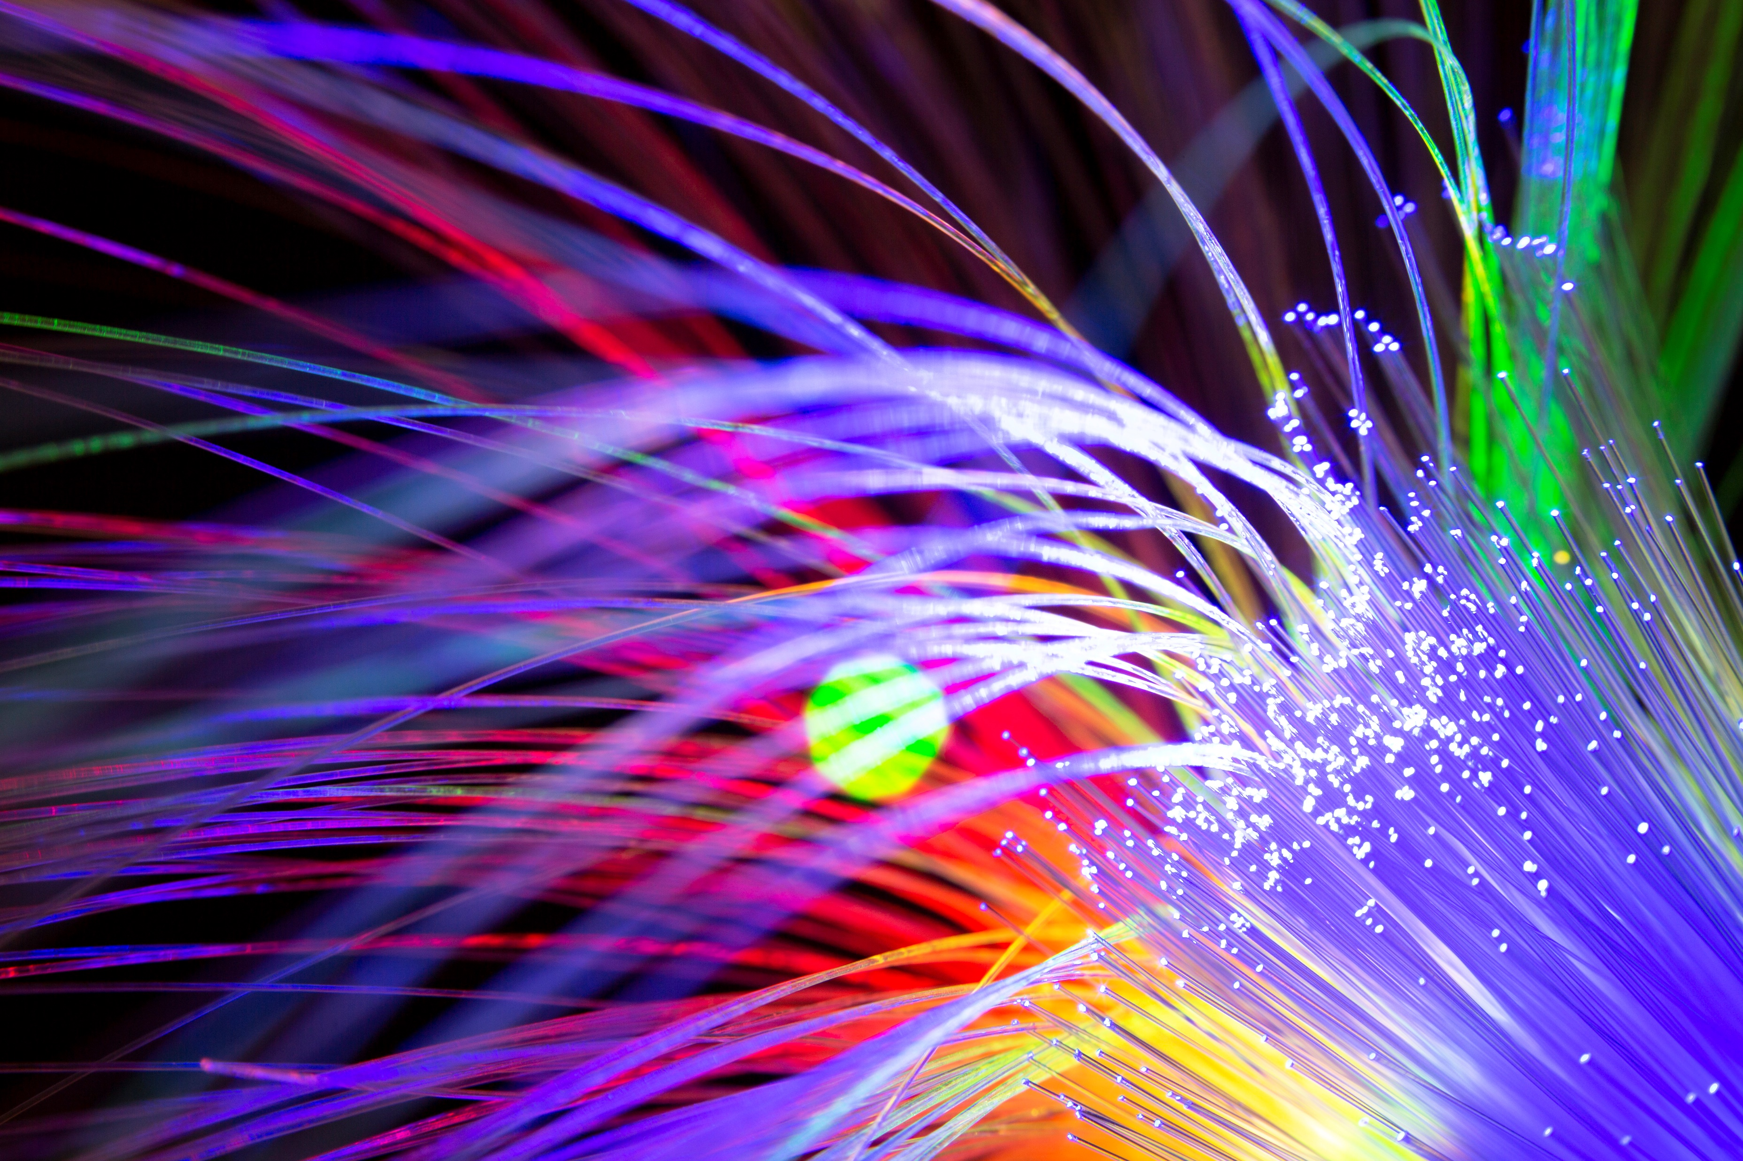
فیبر نوری
OPTICAL FIBER

Slide 2
مقدمه
تاریخچه ساخت
ساختار فیبر نوری
ارسال نور در فیبرنوری
سیستم رله فیبر نوری
مزایای فیبر نوری
محدودیت ها و معایب فیبر نوری
فیبر نوری تک حالتی و چند حالتی
مزایا و معایب فیبر ها نوری در مقایسه با هم
کاربرد های فیبر نوری

Slide 3
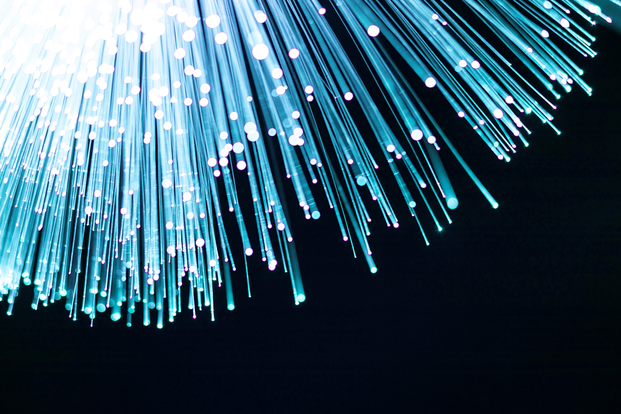
مقدمه فیبر نوری یا تار نوری به انگلیسی Optical Fiber رشته باریک و بلندی از یک مادّه شفاف مثل شیشه یا پلاستیک است که می‌تواند نوری را که از یک سرش به آن وارد شده، از سر دیگر خارج کند. فیبر نوری داری پهنای باند بسیار بالاتر از کابل‌های معمولی است، با فیبر نوری می‌توان داده‌های تصویر، صوت و داده‌های دیگر را به راحتی با پهنای باند بالا تا 10 گیگابیت بر ثانیه و بالاتر انتقال داد. امروزه مخابرات فیبر نوری، به دلیل پهنای باند وسیعتر در مقایسه با کابل‌های مسی، و تاخیر کمتر در مقایسه با مخابرات ماهواره ای از مهمترین ابزار انتقال اطلاعات محسوب می‌شود.

Slide 4
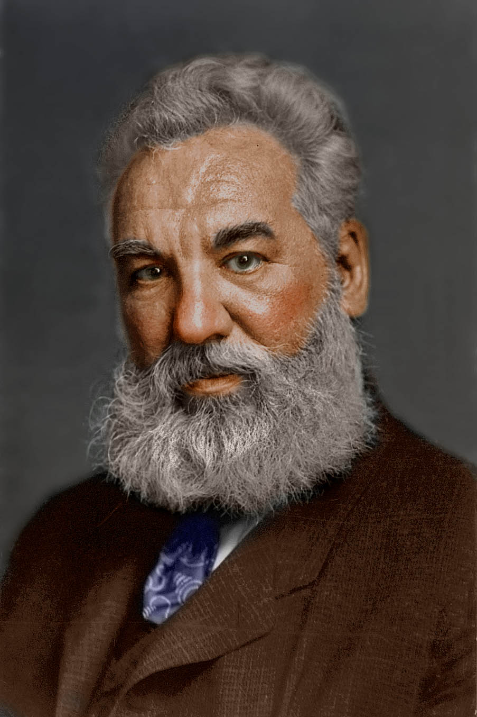
تاریخچه ساخت فیبر نوری
اولین کسانی که در قرون اخیر به فکر استفاده از نور برای انتقال اطلاعات افتادند، انتشار نور را در جو زمین تجربه کردند. اما وجود موانع مختلف نظیر گرد و خاک، دود، برف، باران، مه و… انتشار اطلاعات نوری در جو را با مشکل مواجه ساخت. بعدها استفاده از لوله و کانال برای هدایت نور مطرح گردید. نور در داخل این کانالها بوسیله آینه‌ها و عدسی‌ها هدایت می‌شد، اما از آنجا که تنظیم این آینه‌ها و عدسی‌ها کار بسیار مشکلی بود این کار نیز غیر عملی تشخیص داده شد و مردود ماند. شاید اولین تلاش در سیر تکاملی سیستم ارتباط نوری به وسیله الکساندر گراهام بل صورت گرفت که در سال 1880، درست 4 سال پس از اختراع تلفن، اختراع تلفن نوری (فوتوفون) یا سیستمی که صدا را تا فواصل چندین صد متر منتقل می کرد، به ثبت رساند. تلفن نوری بر مبنای مدوله کردن نور خورشید بازتابیده با به ارتعاش در آوردن آینه ای کار می کرد. گیرنده یک فتوسل بود. در این روش نور در هوا منتشر می شد و بنابراین امکان انتقال اطلاعات تا بیش از 200 متر میسر نبود. به همین دلیل، اگرچه دستگاه بل ظاهراً کار می کرد اما از موفقیت تجاری برخوردار نبود.

Slide 5
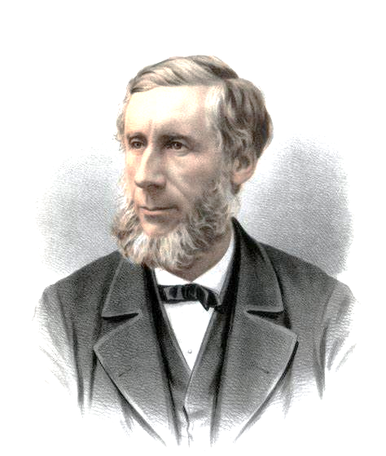
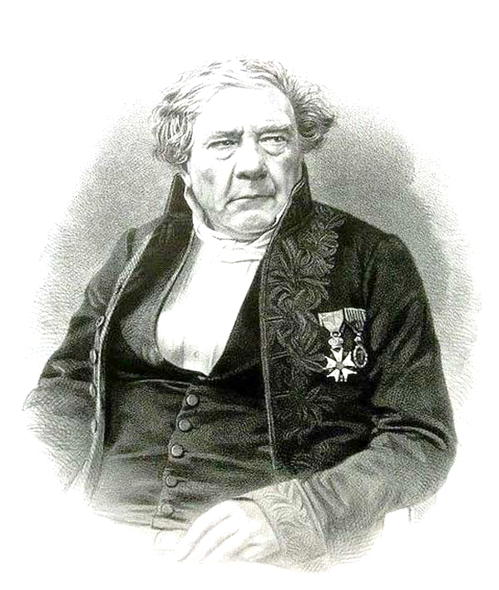
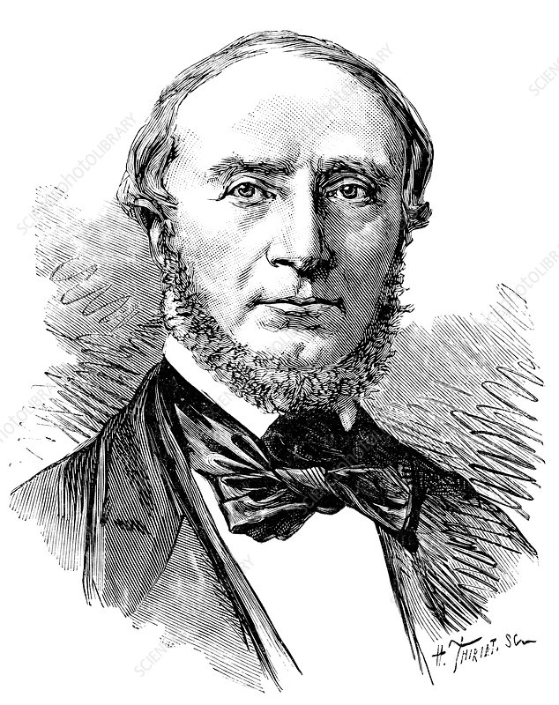
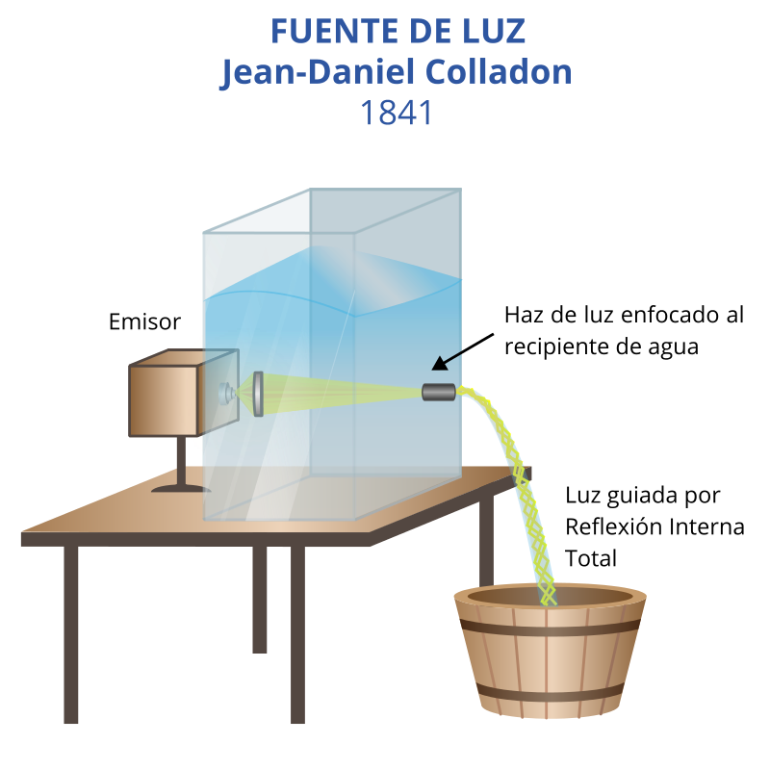
تاریخچه ساخت فیبر نوری
ایده استفاده از انکسار (شکست) برای هدایت نور (که اساس فیبرهای نوری امروزی است) برای اولین بار در سال 1840 توسط Daniel Colladon و Jacques Babinet در پاریس پیشنهاد شد. همچنین John Tyndall در سال 1870 در کتاب خود ویژگی بازتاب کلی را شرح داد: «وقتی نور از هوا وارد آب می شود به سمت خط عمود بر سطح خم می‌شود و وقتی از آب وارد هوا می شود از خط عمود دور می شود. اگر زاویه ی پرتو نور با خط عمود در تابش از داخل آب بزرگتر از 48 درجه شود هیچ نوری از آب خارج نمی‌شود در واقع نور به طور کامل از سطح آب منعکس می شود. زاویه ای که انعکاس کلی آغاز می شود را زاویه بحرانی می نامیم.

Slide 6
تاریخچه ساخت فیبر نوری
کاکو و کوکهام انگلیسی برای اولین بار استفاده از شیشه را بعنوان محیط انتشار مطرح ساختند. آنان مبنای کار خود را بر آن گذاشتند که به سرعتی حدود 100 مگابیت بر ثانیه و بیشتر بر روی محیط‌های انتشار شیشه دست یابند. این سرعت انتقال با تضعیف زیاد انرژی همراه بود. این دو محقق انگلیسی، کاهش انرژی را تا آنجا می‌پذیرفتند که کمتر از 20 دسی بل نباشد. اگر چه آنان در رسیدن به هدف خود ناکام ماندند، اما شرکت آمریکائی (کورنینگ گلس) به این هدف دست یافت. در اوایل سال 1960 میلادی با اختراع اشعه لیزر ارتباطات فیبرنوری ممکن گردید. در سال 1966 میلادی، دانشمندان در این نظریه که نور در الیاف شیشه‌ای هدایت می‌شود پیشرفت کردند که حاصل آن از کابلهای معمولی بسیار سودمندتر بود. چرا که فیبرنوری بسیار سبکتر و ارزانتر از کابل مسی است و در عین حال ظرفیت انتقالی تا چندین هزار برابر کابل مسی دارد. توسعه فناوری فیبرنوری از سال 1980 میلادی به بعد باعث شد که همواره مخابرات نوری بعنوان یک انتخاب مناسب مطرح باشد. تا سال 1985 میلادی در دنیا نزدیک به 2 میلیون کیلومتر کابل نوری نصب شده و مورد بهره برداری قرار گرفته ‌است.

Slide 7
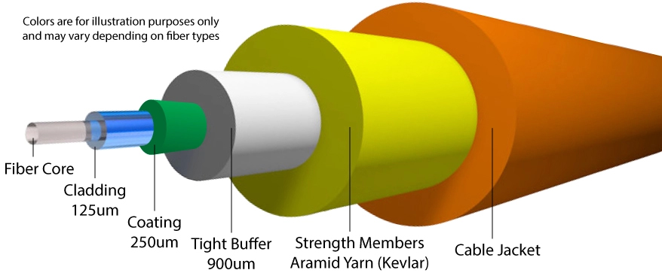
ساختار فیبر نوری
از فیبر نوری (معمولاً از جنس سیلیسیم دی‌اکسید) برای انتقال داده‌ها توسط نور لیزر استفاده میشود. یک کابل فیبر نوری که کمتر از یک اینچ قطر دارد از مجموعه ای از این فیبرها تشکیل شده و می‌تواند صدها هزار مکالمه صوتی را حمل کند. فیبرهای نوری تجاری ظرفیت 2٫5 گیگابایت در ثانیه تا 10 گیگابایت در ثانیه را فراهم می‌سازند. فیبر نوری از چندین لایه ساخته می‌شود. درونی‌ترین لایه را هسته می‌نامند. هسته معمولاً شامل یک تار کاملاً بازتاب کننده از شیشه خالص است. هسته در بعضی از کابل‌ها از پلاستیک کاملاً بازتابنده ساخته می‌شود، که هزینه ساخت را پایین می‌آورد. با این حال، یک هسته پلاستیکی معمولاً کیفیت شیشه را ندارد و بیشتر برای حمل داده‌ها در فواصل کوتاه به کار می‌رود. حول هسته بخش پوسته قرار دارد، که از شیشه یا پلاستیک ساخته می‌شود. هسته و پوسته به همراه هم یک رابط بازتابنده را تشکیل می‌دهند که باعث می‌شود که نور در هسته تا بیده شود تا از سطحی به طرف مرکز هسته باز تابیده شود که در آن دو ماده به هم می‌رسند. این عمل بازتاب نور به مرکز هسته را بازتاب داخلی کلی می‌نامند.

Slide 8
ساختار فیبر نوری
در نوع مرسوم فیبر نوری قطر هسته و پوسته با هم حدود 125 میکرون است (هر میکرون معادل یک میلیونیم متر است)، که در حدود اندازه یک تار موی انسان است. بسته به سازنده، حول پوسته چند لایه محافظ، شامل یک پوشش معمولاً از جنس پلاستیک قرار می‌گیرد. یک پوشش محافظ پلاستکی سخت لایه بیرونی را تشکیل می‌دهد. این لایه کل کابل را در خود نگه می‌دارد، که می‌تواند صدها فیبر نوری مختلف را در بر بگیرد. قطر یک کابل نمونه کمتر از یک اینچ است.

Slide 9
ارسال نور در فیبر نوری
اگر در یک راهروی بزرگ و مستقیم چراغ قوه ای را روشن نماییم، با توجه به عدم وجود خم و یا پیچ در راهرو، محدوده مورد نظر روشن می شود ولی اگر راهروی فوق دارای خم و یا پیچ باشد، در این حالت باید از یک آیینه در محل پیچ راهرو استفاده کرد تا باعث انعکاس نور در راهرو گردد. و در صورتیکه راهروی فوق دارای پیچ‌های زیادی باشد، در چنین حالتی بایست از آیینه‌های متعددی استفاده کرد. بدین ترتیب نور تابانده شده توسط چراغ قوه از نقطه ای به نقطه دیگر حرکت کرده و طول مسیر راهرو را روشن خواهد کرد. عملیات فوق مشابه آن چیزی است که در فیبر نوری انجام می گیرد.

Slide 10
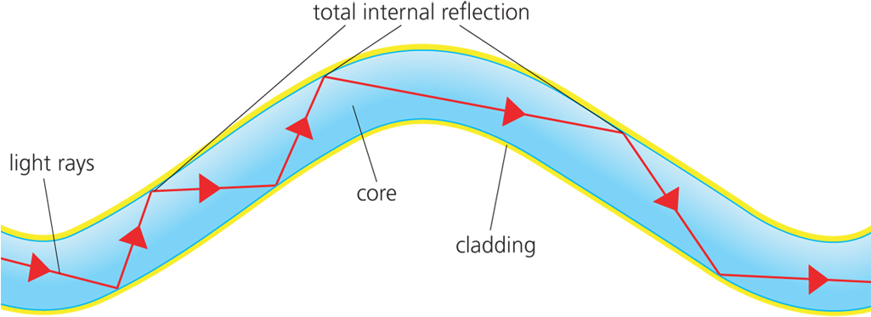
ارسال نور در فیبر نوری
نور در کابل فیبر نوری از طریق هسته (نظیر راهروی مثال ارائه شده) و توسط جهش‌های پیوسته با توجه به سطح آبکاری شده (cladding) مشابه دیوارهای شیشه ای مثال ارائه شده) حرکت می کند. (مجموع انعکاس داخلی) و چون سطح آبکاری شده، قادر به جذب نور موجود در هسته نیست، نور قادر به حرکت در مسافت‌های طولانی است. اما گاهی بدلیل خالص نبودن شیشه، برخی از سیگنال‌های نوری دچار نوعی تضعیف در طول هسته می شوند که این تضعیف به درجه خلوص شیشه و طول موج نور انتقالی بستگی دارد. (مثلاً اگر طول موج 1300 نانومتر باشد، بین 50 تا 60 درصد در هر کیلومتر تضعیف می شود و موج با طول 1550 نانومتر بیش از 50 درصد در هر کیلومتر تضعیف می شود.

